Slide 1

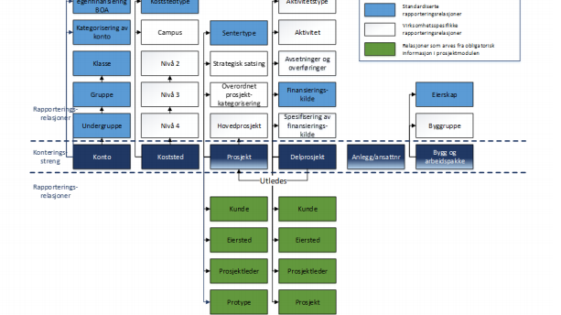
Innføring i BOTT økonomimodell
Basiskurs 1

Slide 2
Definisjon BOTT økonomimodell
«Økonomimodellen er et rammeverk for å ivareta virksomhetenes samlede økonomiske styringsbehov. Den gir strukturert informasjon om virksomheten og skal ivareta informasjon som kreves for at BOTT skal kunne rapportere i henhold til identifiserte behov både fra interne og eksterne interessenter.»

Slide 3
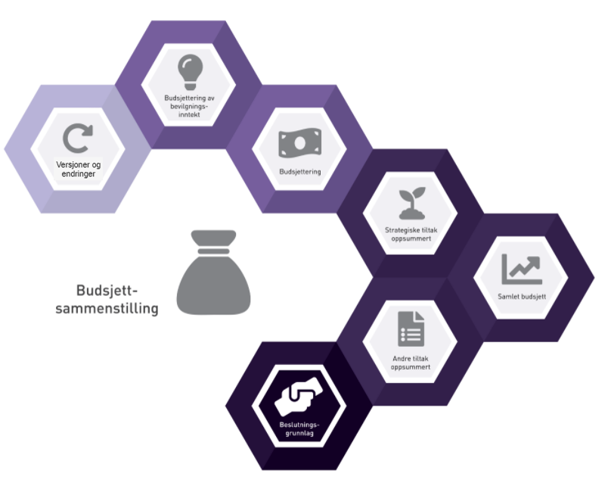
BEVISST i BOTT
BEVISST er fortsatt NTNUs virksomhetsstyringssystem
Nye kildesystemer

Slide 4

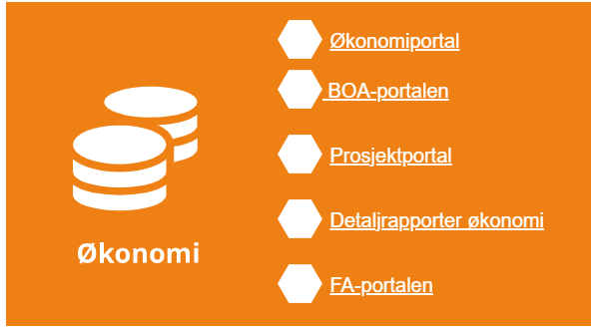

Nye kildesystemer, hva betyr dette?
Hvor finner jeg regnskapsrapporter?
Hvor budsjetterer jeg BFV?
Hvor følger jeg opp BOA?
FØR
FØR
NÅ
FØR
NÅ
NÅ

Slide 5
Endringer i økonomimodellen BFV
Ny modell
Standardverdier i: Konto, koststed, relasjoner
Gammel modell
Aktivitetstype
Sentertype:
Aktivitet
Frihetsgradene: Prosjektstruktur BFV
Strategisk satsning:
Finansieringskilde
Hovedprosjekt:
Ramme
2
5
0
1
Prosjekt
Delprosjekt:
Analyse
Konto
Koststed
Prosjekt:
Utledes
Protype:
Prosjektleder
Notes:
Eiersted vs K-sted
Hvis flere enheter= skiller ved bruk av k-sted
Generelt anbefales bruk av prosjekt kun unntaksvis der man evt. har behov for å innhente informasjon man ikke får ut av andre elementer i økonomimodellen, som gjennom aktivitetstype og aktivitet i kombinasjon med øvrige dimensjoner i kontostrengen (som k-sted og konto). I tillegg bør eventuell inndeling i prosjekt kun skje der man vurderer det er vesentlige behov, som f.eks. i for av:
Størrelse i kroner
Mange i antall
Risiko
Konsekvensen av å benytte utstakt bruk av prosjekt på RD og RSO vil innebære komplisering av modellen for alle involverte som skal planlegge og følge opp aktiviteter innenfor RD og RSO. Hierarkiet Ramme – Aktivitetstype – Aktivitet må alle forholde seg til. Hierarki i prosjektstrukturen i tillegg vil øke kompleksiteten, og innføring av gruppering også i prosjekt bør derfor veies opp mot ulempene.
Ta en reel vurdering på om det er hensiktsmessig å erstatte alle eksisterende analyseverdier med delprosjekt. Benytt anledningen til å se på hvilken modell som vil gi dere god styring.
One size does not fit all – hver enhet på dekke sine behov.

Slide 6
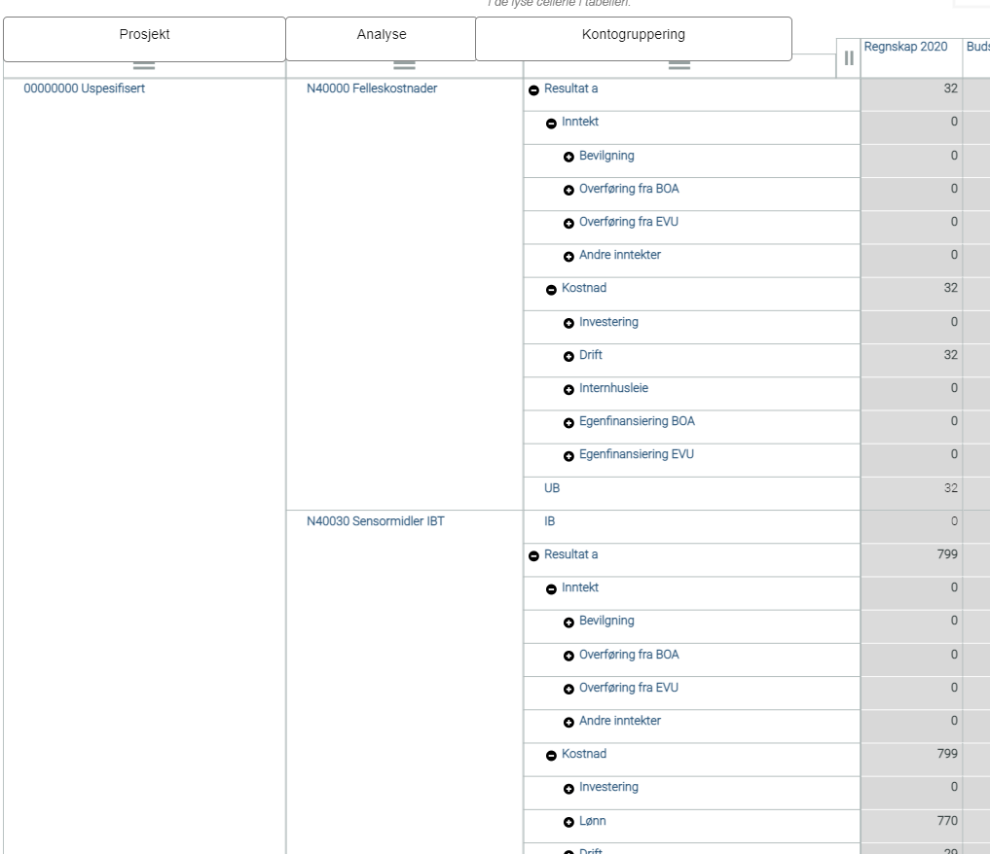
Hva betyr dette?
Delprosjekter

Slide 7
Endringer i økonomimodellen BOA
Ny modell
Standardverdier i: Konto, koststed, relasjoner
Gammel modell
Sentertype:
Frihetsgradene: Prosjektstruktur BOA
Strategisk satsning:
Finansieringskilde
Hovedprosjekt:
Spesifisering av finansieringskilde
2
5
Arbeidspakke (BOA)
0
1
Prosjekt
Delprosjekt:
Analyse
Konto
Koststed
Prosjekt:
Utledes
Protype:
Prosjektleder
Notes:
Eiersted vs K-sted
Hvis flere enheter= skiller ved bruk av k-sted
Generelt anbefales bruk av prosjekt kun unntaksvis der man evt. har behov for å innhente informasjon man ikke får ut av andre elementer i økonomimodellen, som gjennom aktivitetstype og aktivitet i kombinasjon med øvrige dimensjoner i kontostrengen (som k-sted og konto). I tillegg bør eventuell inndeling i prosjekt kun skje der man vurderer det er vesentlige behov, som f.eks. i for av:
Størrelse i kroner
Mange i antall
Risiko
Konsekvensen av å benytte utstakt bruk av prosjekt på RD og RSO vil innebære komplisering av modellen for alle involverte som skal planlegge og følge opp aktiviteter innenfor RD og RSO. Hierarkiet Ramme – Aktivitetstype – Aktivitet må alle forholde seg til. Hierarki i prosjektstrukturen i tillegg vil øke kompleksiteten, og innføring av gruppering også i prosjekt bør derfor veies opp mot ulempene.
Ta en reel vurdering på om det er hensiktsmessig å erstatte alle eksisterende analyseverdier med delprosjekt. Benytt anledningen til å se på hvilken modell som vil gi dere god styring.
One size does not fit all – hver enhet på dekke sine behov.

Slide 8
Konto og koststed
Standarder: Koststed skal klassifiseres med studieby, hvis koststedet kun benyttes i en av byene
2
5
Arbeidspakke (BOA)
0
1
Prosjekt
Delprosjekt:
Analyse
Konto
Koststed
Prosjekt:
Utledes
Standarder: Felles gruppering av kostnader og inntekter. Felles for NTNU.
Tilsvarende som i dag, men med ulike siffer
Standarder: Koststed skal klassifiseres som leiested, kjernefasilitet eller annet.
Status: Gjøres av FA
Status: Allerede sendt inn til DFØ
Notes:
Eiersted vs K-sted
Hvis flere enheter= skiller ved bruk av k-sted
Generelt anbefales bruk av prosjekt kun unntaksvis der man evt. har behov for å innhente informasjon man ikke får ut av andre elementer i økonomimodellen, som gjennom aktivitetstype og aktivitet i kombinasjon med øvrige dimensjoner i kontostrengen (som k-sted og konto). I tillegg bør eventuell inndeling i prosjekt kun skje der man vurderer det er vesentlige behov, som f.eks. i for av:
Størrelse i kroner
Mange i antall
Risiko
Konsekvensen av å benytte utstakt bruk av prosjekt på RD og RSO vil innebære komplisering av modellen for alle involverte som skal planlegge og følge opp aktiviteter innenfor RD og RSO. Hierarkiet Ramme – Aktivitetstype – Aktivitet må alle forholde seg til. Hierarki i prosjektstrukturen i tillegg vil øke kompleksiteten, og innføring av gruppering også i prosjekt bør derfor veies opp mot ulempene.
Ta en reel vurdering på om det er hensiktsmessig å erstatte alle eksisterende analyseverdier med delprosjekt. Benytt anledningen til å se på hvilken modell som vil gi dere god styring.
One size does not fit all – hver enhet på dekke sine behov.

Slide 9
Prosjektstruktur BFV
En kort intro, med fokus på hvordan benytte prosjektstrukturen for BFV i økonomistyringen

Slide 10
Noen prinsipper
Fristilt koststed
  Bruker prosjektnummer på tvers
Kategorisering av prosjekter for Aktivitetstype og Aktivitet er ment for å dekke varige behov.
  Vesentlige behov av mer midlertidig karakter må dekkes gjennom prosjektstrukturen
Delprosjekt må benyttes, men Prosjekt som gruppering av delprosjekt benyttes kun ved særskilte behov

Slide 11
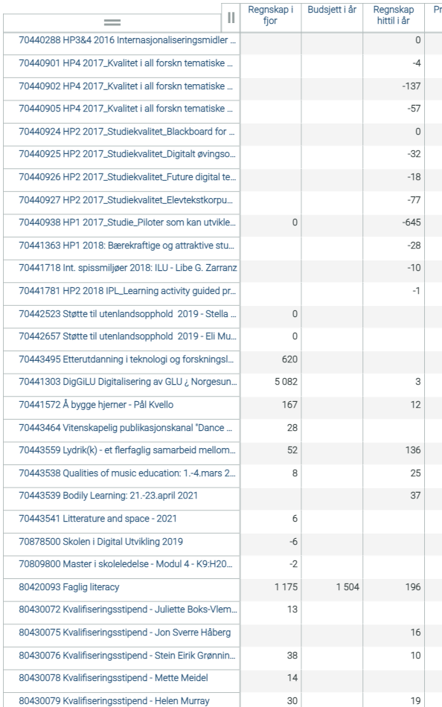
Prosjektstruktur for BFV
En felles modell/struktur, inkludert noen frihetsgrader.
Alle enheter må selv vurdere hva som er den beste organiseringen av sin økonomi for å styre på best mulig måte.
RD Driftsaktivitet
Forskningsdrift individuelle midler
Professor A
Professor B
Investering infrastruktur
Instrument X
Aktivitets-type
Aktivitet
Del-prosjekt
Instrument Y

Slide 12
Prosjektstruktur BFV
Standarder: Inndelingen i Aktivitetstype og Aktivitet er ment å dekke varige behov enhetene i hovedsak har for å følge opp aktiviteten innenfor sin bevilgningsøkonomi.
Vesentlige behov av mer midlertidig karakter må dekkes gjennom prosjektstrukturen.
Anbefaling: Prosjekt og hovedprosjekt benyttes kun ved særskilte behov for gruppering av delprosjekter.
Hierarki i prosjektstrukturen i tillegg vil øke kompleksiteten, og innføring av gruppering også i prosjekt bør derfor veies opp mot ulempene.
Aktivitetstype
Sentertype:
Aktivitet
Strategisk satsning:
Finansieringskilde
Standarder: Delprosjekt må benyttes
Hovedprosjekt:
Ramme
(Spesifisering av finansieringskilde)
Konto
K-sted
2
Delprosjekt
Analyse
Prosjekt:
Internprosjektgruppe
Utledes
Protype:
Prosjektleder

Slide 13
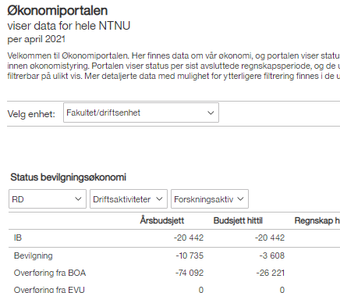
Prosjektstruktur BFV
Standarder: Inndelingen i Aktivitetstype og Aktivitet er ment å dekke varige behov enhetene i hovedsak har for å følge opp aktiviteten innenfor sin bevilgningsøkonomi.
Vesentlige behov av mer midlertidig karakter må dekkes gjennom prosjektstrukturen.
Eksempel fra BEVISST innsikt:
Aktivitetstype
Sentertype:
Aktivitet
Strategisk satsning:
Finansieringskilde
Hovedprosjekt:
Ramme
(Spesifisering av finansieringskilde)
0
2
5
Konto
1
Delprosjekt
K-sted
Prosjekt:
Internprosjektgruppe
Utledes
Protype:
Prosjektleder

Slide 14
Ra
Aktivitetstype
Aktivitet
Delprosjekt
Ramme
Rekrutteringsstillinger
Instrument X
Strategiske investeringer i infrastruktur
Forsknings- og formidlingstiltak
Instrument Z
Utdanningstiltak
Standard: Investeringer som ønskes løftes til NTNUs investeringsplan og finansieres av avsetninger må ha eget delprosjektnummer.
Strategisk aktivitet
Innovasjon og nyskaping
Øremerket faggrupper
Andre strategiske tiltak
RD
Forskningsdrift individuelle midler
Forsknings- og formidlingsdrift
Driftsmidler Bachelor fysio
Utdanningsdrift
Driftsmidler Bachelor ergo
Investering infrastruktur
Driftsmidler Master i bev.vit
Driftsaktivitet
Generell infrastrukturdrift
Administrativ drift
Standard: Opprette minimum ett delprosjekt for å samle kostnader knyttet til et studieprogram.
Sentrale insentivmidler EU
Interne driftsaktiviteter

Slide 15

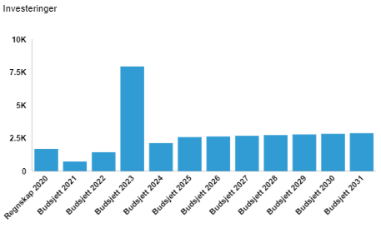
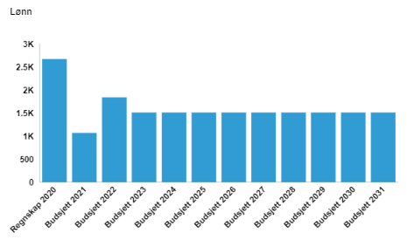
RD: Hvordan kan vi bruke dette?
Strategiske aktiviteter
Strategiske investeringer i infrastruktur
Driftsaktivitet
Utdanningsdrift
Instrument X
XXXXX Bachelor i fysio

Slide 16
Prosjektstruktur BFV – et eksempel
Aktivitetstype:
Driftsaktivitet
Sentertype:
Aktivitet:
Utdanningsdrift
Anbefaling:
Inndeling i prosjekt bør kun skje der man vurderer det er vesentlige behov som ikke dekkes gjennom øvrige elementer i økonomimodellen
Strategisk satsning:
Finansieringskilde:
Bevilgning fra KD
Hovedprosjekt:
Spesifisering av finansieringskilde:
RD
2
800000001 Utdanningsdrift studieprogram X
1
5
K-sted
Prosjekt:
Internprosjektgruppe
Delprosjekt:
Internprosjekt
Utledes
Notes:
Eiersted vs K-sted

Slide 17
Ramme
Aktivitetstype
Andre investeringer
Delprosjekt
Tverrgående
Aktivitet
Andre prosjekter
Omstilling
Internasjonalisering
Forskningsinfrastruktur
Tungeregnemaskin
Forskning
Forskningsmiljøer tidl HiST
NTNU Toppforskning
Muliggjørende teknologier
Tematiske satsningsområder
NTNU Toppundervisning
Utdanning
Innovative læringsareal
RSO
Læringsareal
Utdanningsstrategiske tiltak
Simulering
Infrastruktur utdanning
Nyskaping
SKI - Innovasjonsledere
IP Forvaltning
Aktivitet og aktivitetstype tildeles av FA
Interne såkornmidler
Organisasjon
Universitetskommuner
Digitalisering
Internasjonalisering
Rekrutterings-stillinger
Frie rekrutteringsstillinger tildelt år X
Øremerket rekrutteringsstillinger tildelt år X

Slide 18
RSO: Hvordan kan vi bruke dette?
Forskning
Forskningsinfrastruktur
Strategiske aktiviteter
Utdanningsstrategiske tiltak

Slide 19
Ra
Aktivitetstype
Aktivitet
Delprosjekt
Ramme
Økonomisk aktivitet
Etterutdanning
Emne: Ledelse i organisasjoner
Videreutdanning
Emne: økonomistyring
EVU-BFV
Ikke-økonomisk aktivitet
Videreutdanning: Ledelse
Etterutdanning
Videreutdanning
Emne: Prosjektledelse

Slide 20
Prosjektstruktur – muligheter i tillegg til hierarkiet ved særskilte behov
Enkel variant
Med prosjekt og hovedprosjekt
Ikke aktuell/
111111 Ommøblering EPT
111111001 Ommøblering EPT
Hovedprosjekt
Prosjekt
Delprosjekt
Ikke aktuell
Masterprogram
333333 Master fysio
333333001 Masterstudent XX
333333002 Masterstudent YY
444444 Master nevro
44444401
Generell drift
Hovedprosjekt
Prosjekt
Delprosjekt
Investering simulering
Med prosjekt
222222 Studieprogram
222222001 Læringsareal
222222002 Generell utd.drift
Hovedprosjekt
Prosjekt
Delprosjekt
Ikke aktuell
Investering infrastruktur
Utdanningsdrift
Investering infrastruktur
Utdanningsdrift

Slide 21
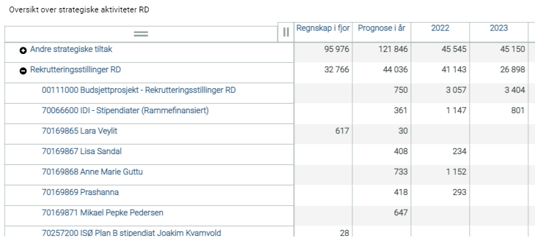
Eksempel på bruk av Aktivitet og Aktivitetstype
Rekrutteringsstillinger RD og RSO
Rekrutteringsstillinger RD
Rekrutteringsstillinger RSO
Aktivitetstype
Strategisk aktivitet
Anbefaling:
Unngå å benytte prosjektstrukturen til informasjon som finnes i andre deler av økonomimodellen.
Ikke benytt delprosjekt til informasjon som ligger f.eks. i konto og k-sted
Ikke benytt prosjekt til gruppering av delprosjekt når tilsvarende gruppering ligger i aktivitetstype/aktivitet
Rekrutteringsstillinger
Sentertype:
Aktivitet
Rekrutteringsstillinger
Frie rekr.still. tildelt 2021
Strategisk satsning:
Finansieringskilde
Bevilgning fra KD
Bevilgning fra KD
Hovedprosjekt:
Ramme
(Spesifisering av finanseringskilde)
RD
RSO
2
Delprosjekt:
Internprosjekt
100200101 Stip. K. Rasmussen
5
6
0
1
Prosjekt:
Internprosjektgruppe
100300101 Stip. S. Iversen
100400101 Stip. R. Knutsen
100500101 Stip. T. Olsen
Utledes

Slide 22
Gruppeoppgave: Økonomistyring BFV
Gruppeoppgave 1: Hvordan kan min enhet utnytte økonomimodellen i økonomistyringen av RD?
Diskuter i grupper.
Legg inn stikkord i felles padlet i gruppediskusjonen
https://padlet.com/annetteyludvigsen/x33m0zmgx9jg0qsv
Felles diskusjon med oppsummering fra gruppene.

Slide 23
Prosjektstruktur BOA
En kort intro, med fokus på hvordan benytte prosjektstrukturen for BOA i prosjektstyringen

Slide 24
Prinsipper
Anbefalingene gjelder alle BOA-prosjekter, men ved konvertering av eksisterende BOA-prosjekter kan det være historiske forhold som gjør det uhensiktsmessig å implementere disse anbefalingene
Fristilt ksted, med unntak:
  Delprosjekter som har flere ksted som inngår anbefales det å lage egne delprosjekter. Dette kan avvikes ved avtale mellom enhetene
    Fordrer lik egenfinansiering gjennom hele prosjektperioden

Slide 25
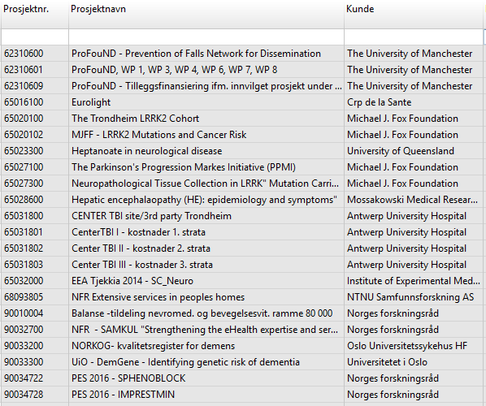
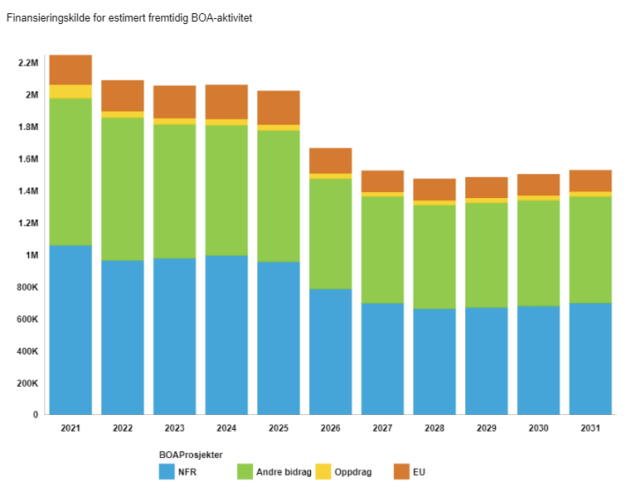
Prosjektstruktur BOA
En felles modell/struktur, inkludert noen få frihetsgrader.
Alle enheter må selv vurdere hva som er den beste organiseringen av sin økonomi for å styre på best mulig måte.

Slide 26
Prosjekt med 1 koststed og 1 finansiør
Hovedprosjekt
Anbefaling: Hovedprosjekt benyttes kun ved særskilte behov
SFI – Center of mobility
Prosjekt
Standarder: Prosjekt må benyttes per kontrakt/avtale
Alle må ha minst 1 delprosjekt.
Mobilise-D
Obligatorisk
Delprosjekt
Finansiør 1
Mobilise-D
EU
EU
H2020
Anbefaling: Arbeidspakke benyttes hvis det er aktuelt å rapportere eller styre på arbeidspakke
WP1: Algorithm development
WP2: Definition and validation of digital mobility
WP3: Regulatory, HTA
WP4: Statistical analysis
Arb.pakke 1
Arb.pakke 2
Arb.pakke 3
Arb.pakke n

Slide 27
Prosjekt med 1 finansiør og flere koststeder
Hovedprosjekt
SFI – Center of mobility
Anbefaling: Egne delprosjekter hvis flere ksted inngår i prosjektet.
Kan ha ulike egenfinansieringsprosenter per ksted
Dette kan avvikes ved avtale mellom enhetene.
Fordrer lik egenfinansieringsprosent gjennom hele prosjektet
Prosjekt
Mobilise-D
Mobilise-D
EU
INB
Mobilise-D
EU
ISB
Delprosjekt
Ksted 1
Delprosjekt
Ksted 2
EU
EU
H2020
H2020
Fordel: Muliggjør ulik egenfinansiering
Ulempe: økt ressursbruk, da man har flere delprosjekter å forholde seg til.
Arb.pakke 1
WP2: Definition and validation of digital mobility
WP3: Regulatory, HTA
Arb.pakke 2
Arb.pakke 3
Arb.pakke n
WP1: Algorithm development
WP4: Statistical analysis

Slide 28
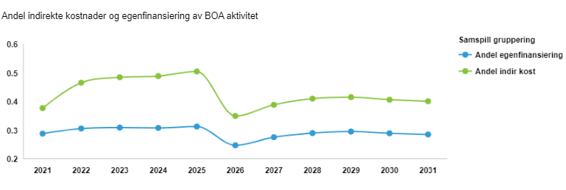
Muliggjør et aktivt valg av egenfinansieringsandel
Anbefaling: Egne delprosjekter hvis flere ksted inngår i prosjektet.
Kan ha ulike egenfinansieringsprosenter per ksted
Dette kan avvikes ved avtale mellom enhetene.

Slide 29
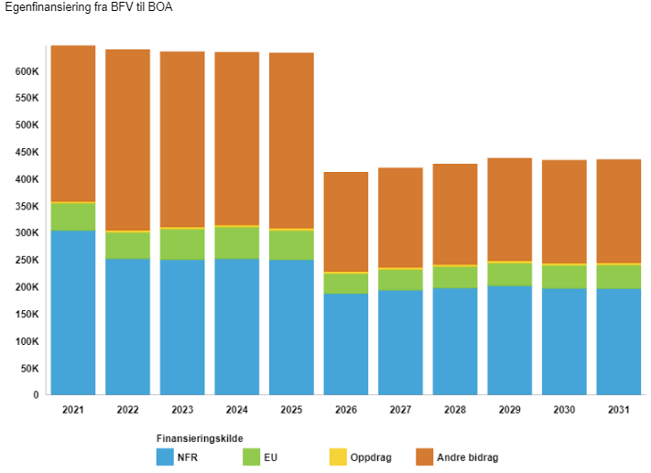
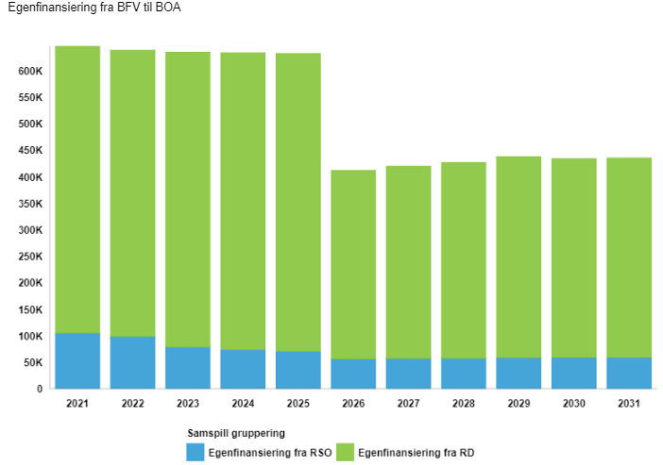
Muliggjør et aktivt valg av egenfinansieringsandel
Anbefaling: Egne delprosjekter hvis flere ksted inngår i prosjektet.
Kan ha ulike egenfinansieringsprosenter per ksted
Dette kan avvikes ved avtale mellom enhetene.

Slide 30
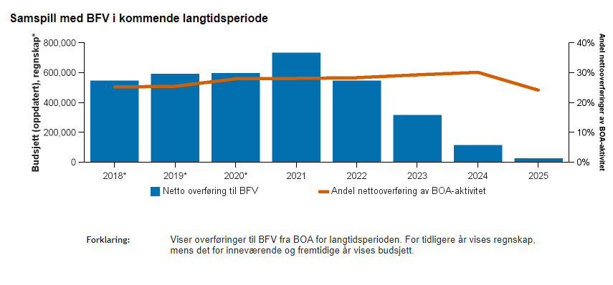
Endringer i prosjektet & konsekvenser for samspill
Anbefaling: Egne delprosjekter hvis flere ksted inngår i prosjektet.
Kan ha ulike egenfinansieringsprosenter per ksted
Dette kan avvikes ved avtale mellom enhetene.

Slide 31
Prosjekt med 2 finansiører og 1 ksted
Hovedprosjekt
SFI – Center of mobility
Prosjekt
Mobilise-D
Standarder: 1 delprosjekt per finansiør
Delprosjekt
Finansiør 1
Kostnads-omveltning
Mobilise-D
EU
Delprosjekt
Finansiør 2
Mobilise-D
Næringsliv
EU
H2020
Næringsliv
WP2: Definition and validation of digital mobility
WP3: Regulatory, HTA
Arb.pakke 1
Arb.pakke 1
WP1: Algorithm development
Arb.pakke 1
WP4: Statistical analysis
Arb.pakke 1

Slide 32
Prosjektstruktur
Ulike måter å få oversikt over porteføljen
Finansieringskilde
SFI – Center of mobility
Mobilise-D
Mobilise-D EU H2020
Mobilise-D Næringsliv
PreventIT
PreventIT EU H2020
Hovedprosjekt
Prosjekt
Delprosjekt
Arbeidspakke
WP1
WP2
WP3
WP1
WP2
Exergaming for active aging
Exergaming EU FP7
EU
H2020
PreventIT
FP7
Finansieringskilde
Spesifisering av finansieringskilde
Delprosjekt
Mobilise-D
Exergaming

Slide 33
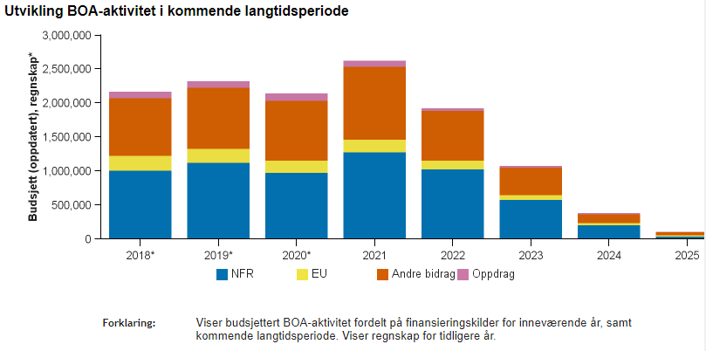
Hvordan kan vi bruke dette?

Slide 34
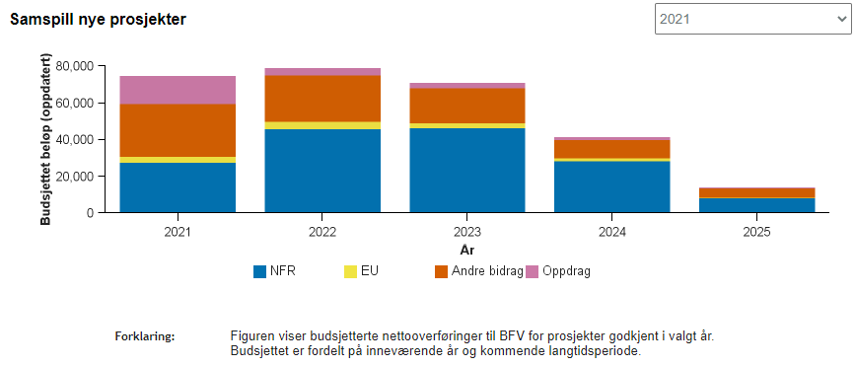
Hvordan kan vi bruke dette?

Slide 35
Gruppeoppgave: Prosjektstyring BOA
Gruppeoppgave 2: Hvordan kan min enhet utnytte økonomimodellen i prosjektstyringen?
  Prosjektleder
  Rapportering til ekstern finansiør
  Oversikt over prosjektporteføljen BOA
  Samspill med BFV
Diskuter i grupper.
Legg inn stikkord i felles padlet i gruppediskusjonen
Prosjektstyring BOA (padlet.com)
Felles diskusjon med oppsummering fra gruppene.

Slide 36
Andre momenter i BOTT økonomimodell
Leiested, avregningsprosjekt, avskrivinger, fellesprosjekt

Slide 37
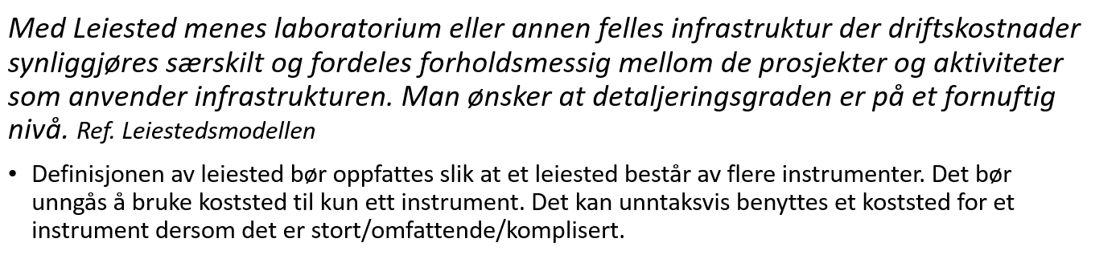
Leiested - definisjon
Da leiested og TDI-modellen ble etablert, ble definisjonen av leiested tolket forskjellig ved NTNU. Definisjonen er presisert, se punkt under:

Slide 38
Leiested som koststed
Leiested bør være eget koststed for å kunne synliggjøre inntekter og kostnader for leiestedet
Prosjektstrukturen brukes til å gruppere kostnader og inntekter på hvert instrument dersom dette er ønskelig

Slide 39
Andre endringer
Avskrivinger på investeringer: Avskrivningene vil nå bli synliggjort for hver investering på koststedet som investeringen er kontert på.
  Det vil medføre at enhetene får en bedre oversikt over behovet for reinvesteringer og kan ha et grunnlag for å utarbeide planer for det.
  Arbeid med anlegg og anleggsregister blir gjort senere i høst
Avregningsprosjekt: Ett felles avregningsdelprosjekt for hele NTNU.
  Det vil være koststedet sammen med avregningsdelprosjektet som gir oversikt over enhetens saldo på avregningsprosjektet.
Fellesprosjekt: Dagens fellesprosjekt, også kalt 00-prosjektet (prosjekt 00000000), vil i det nye systemet få et annet nummer

Slide 40
Gruppeoppgave
Gruppeoppgave 3: Hvilke spørsmål sitter jeg igjen med nå?
Diskuter i grupper.
Legg inn stikkord i felles padlet i gruppediskusjonen
https://padlet.com/annetteyludvigsen/4muuowceneex3s2f
Svar på spørsmål i plenum.

